Slide 1
МБДОУ «Детский сад №4 г. Называевска Омской области»
Технология проблемного обучения в работе с детьми дошкольного возраста
Выполнила: воспитатель, Лупинос Людмила Владимировна

Slide 2
«Лучше иногда задавать вопросы, чем знать наперед все ответы»
Дж. Тербер
  Актуальность проблемы повышения качества дошкольного образования на современном этапе подтверждается заинтересованностью со стороны государства вопросами воспитания и развития детей дошкольного возраста

Slide 3
Согласно ФГОС целевые ориентиры на этапе завершения дошкольного образования:
- любознательность;
- установление причинно-следственных связей;
- открытие нового через проявление стремления к получению знаний;
- установление способности к принятию собственных решений с опорой на свои знания и умения в различных видах деятельности.

Slide 4
Технология проблемного обучения – путь к развитию способности сомневаться, критически мыслить, решать познавательные задачи вместе со взрослыми и сверстниками
Творческий цикл совместной деятельности:
- постановка проблемы ;
- поиск решения;
- реализация продукта.
«Спросил, открыл, создал»

Slide 5
Основные условия для успешного применения проблемного обучения
Проблемные ситуации должны отвечать целям формирования системы знаний.
Быть доступными для детей и соответствовать их познавательным способностям.
Должны вызывать собственную познавательную деятельность и активность.
Задания должны быть таковыми, чтобы ребенок не мог выполнить их, опираясь на уже имеющиеся знания, но достаточными для самостоятельного анализа проблемы и нахождения неизвестного.

Slide 6
Уровни проблемности в обучении:
1.Воспитатель сам ставит проблему (задачу) и сам решает ее при активном слушании и обсуждении детьми.
2. Воспитатель ставит проблему, дети самостоятельно или под его руководством находят решение.
3. Ребенок ставит проблему, воспитатель помогает ее решить.
4. Ребенок сам ставит проблему и сам ее решает.

Slide 7
Практическая часть
Современные образовательные технологии.
НОД на основе проблемного обучения
«Вода во всём живом».

Slide 8
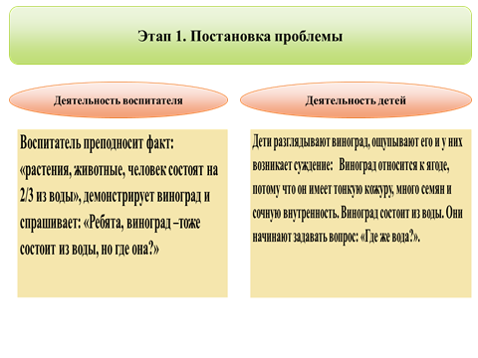

Slide 9
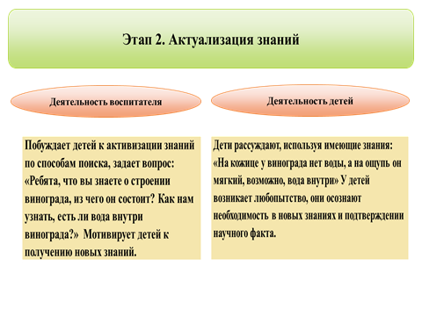

Slide 10
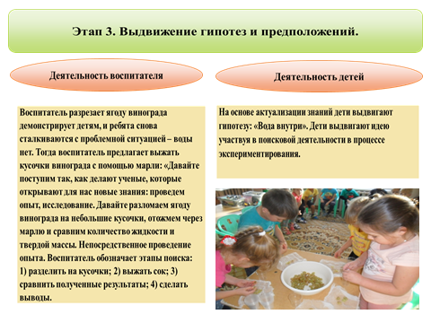

Slide 11
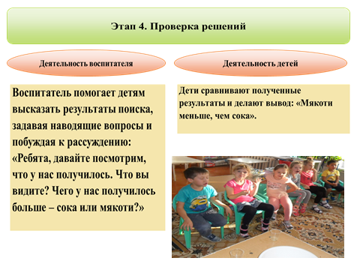

Slide 12
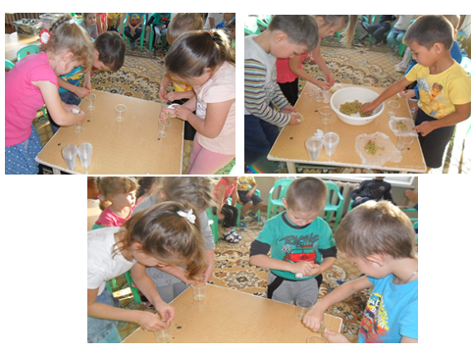

Slide 13
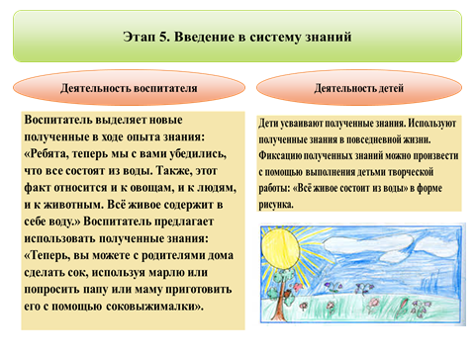

Slide 14


Slide 15
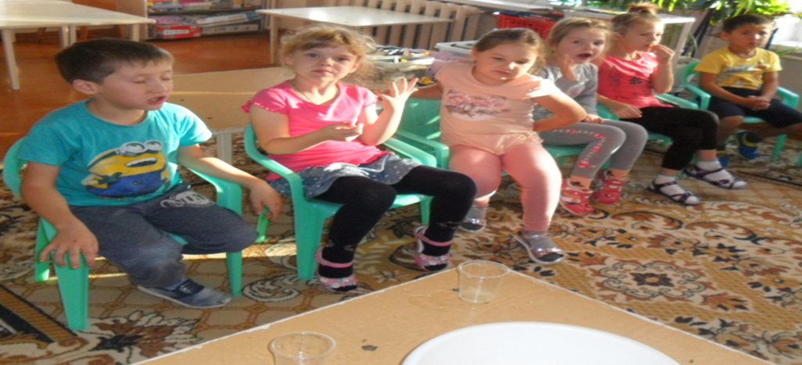
«Не дайте угаснуть желанию ребенка познавать окружающий мир»

Slide 16
Спасибо за внимание!

